Slide 1




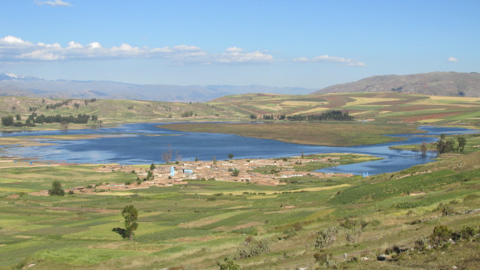

SNIP ASPECTOS GENERALES
Dr. Pelayo HILARIO VALENZUELA

Slide 2


PROYECTO DE INVERSION
Intervención limitada en el tiempo,
Utiliza total o parcialmente recursos públicos,
Con el fin de crear, ampliar, mejorar, o recuperar la capacidad productora o de provisión de bienes o servicios de una Entidad.
Los beneficios, se generan durante la vida útil del proyecto
Los beneficios son independientes de otros proyectos.

Slide 3

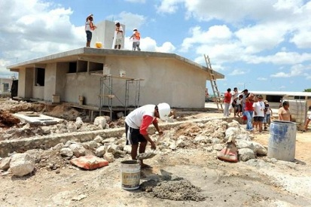
CICLO TRADICIONAL DE LOS PROYECTOS
Fase inversión
Idea
Expediente Técnico
Ejecución
de Obra

Slide 4
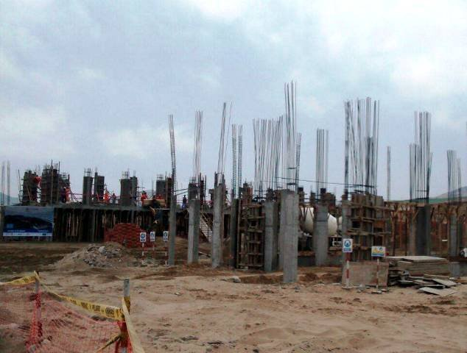
RESULTADOS DE LOS PROYECTOS TRADICIONALES
1. DESVIADOS DE LAS POLITICAS Y OBJETIVOS INSTITUCIONALES
2. INVERSION SOBREDIMENCIONADA
3. DUPLICIDAD DE LA INVERSION
4. NO SOSTENIBLES
5. SIN PREVISION DE RECURSOS PARA EL MANTENIMIENTO Y OPERACION
6. SIN RETORNO DE LA INVERSION
7. NO RENTABLES
8. ALTO RIESGO DE LA INVERSION
USO INEFICIENTE DE LOS RECURSOS PÚBLICOS

Slide 5


Slide 6
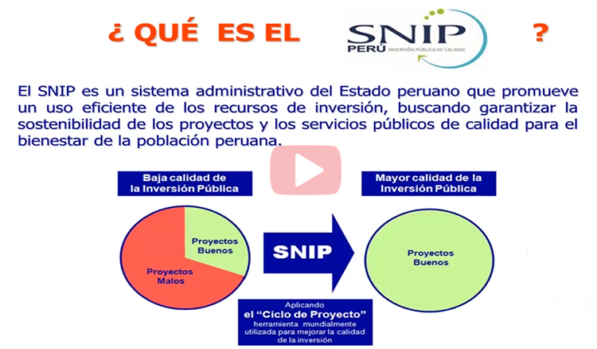

Slide 7

LEY QUE CREA EL SISTEMA NACIONAL
DE INVERSIÓN PUBLICA - 27293
Artículo 1.- Objeto de la Ley
La presente Ley crea el Sistema Nacional de Inversión Pública, con la finalidad de optimizar el uso de los Recursos Públicos destinados a la inversión, mediante el establecimiento de principios, procesos, metodologías y normas técnicas relacionados con las diversas fases de los proyectos de inversión.

Slide 8

El SNIP esta Organizado por:
Órganos Resolutivos
(Autoridades)
Órganos Técnicos
Gobierno Nacional
Gobierno Regional
Gobierno Local
MEF
Máxima autoridad del Sector (Ministros)
Gobernadores Regionales
Alcaldes
DGPM
OPIs / UFs / UEs
OPIs / UFs / UEs
OPIs / UFs / UEs
Artículo 3° de la Ley 27293, Ley del Sistema Nacional de Inversión Pública
Artículos 10° y 19° de la Ley 27783, Ley de Bases de la Descentralización
Decreto Supremo Nº 157-2002-EF

Slide 9
UNIDAD FORMULADORA Y UNIDAD EJECUTORA
UNIDAD FORMULADORA
Es la entidad encargada de formular el estudio (GN, GR, GL O INSTITUCIONAL), siempre que haya sido registrada como UF en el SNIP.
En el PIP “CONSTRUCCIÓN E INSTALACIÓN DEL LABORATORIO DE FÍSICA Y QUIMICA EN LA FACULTAD DE CIENCIAS … “, la unidad formuladora es la Universidad Nacional de ........
UNIDAD EJECUTORA
Es la entidad o unidad encargada de ejecutar el proyecto. La UE debe tener competencia y capacidad para la ejecución y debe contar con la autorización correspondiente.
En el PIP, “CONSTRUCCIÓN E INSTALACIÓN DEL LABORATORIO FÍSICA Y QUIMICA EN LA FACULTAD DE CIENCIAS …”, la unidad ejecutora puede ser el Dpto, de Infraestructura Física

Slide 10
UNIDAD FORMULADORA (UF)
Identifica el problema y proponen la alternativa de solución.
Elabora los estudios de preinversión, los mismos que deben guardar concordancia con los Lineamientos de Política Sectoriales, y en los GR y GL, con sus Planes de Desarrollo.
Registra la información en el Banco de Proyectos, independientemente de la codificación presupuestal utilizada.

Slide 11
UNIDAD EJECUTORA (UE)
Elabora expedientes técnicos y ejecutan los proyectos viables.
Observa el cumplimiento de los parámetros aprobados en la preinversión (costo, cronograma, metas, diseño).
Realiza seguimiento permanente a los proyectos en ejecución.

Slide 12

CICLO DE UN PROYECTO
CON SNIP
Idea y
su proceso
Pre Inversión
Inversión
Post-
Inversión
Perfil
Estudios
Definitivos/
Expediente
Técnico
Operación
Y
Mantenimiento
Pre
factibilidad
Factibilidad
Ejecución
Evaluación
Ex post
Retroalimentación

Slide 13





IDEA DEL PROYECTO
La idea de un proyecto nace con la identificación de un problema

Slide 14

¿Cómo nace un proyecto?
El proyecto nace con la idea.
La idea del proyecto es la respuesta espontánea a la percepción de un problema o necesidad.
La idea se logra obtener sobre la base de la participación de TODOS LOS AGENTES INVOLUCRADOS.
La idea no es más que el pretexto para iniciar el ciclo de preinversión con la formulación del perfil.

Slide 15

¿Cómo nace la idea de un proyecto?
La idea nace a partir de una realidad y no falsedad o abstracción.
La idea nace a partir de un diagnóstico.
La idea nace de una necesidad.
La idea debe guardar relación directa con el sector.

Slide 16
SECTOR SALUD
Problemas o necesidades, pueden venir del lado de la oferta o por el lado de la demanda
OFERTA
DEMANDA
Problemas de COBERTURA del servicio de salud
Problemas con la CALIDAD del servicio de salud
LIMITACIONES socioeconómicas, geográficas y/o culturales que no permiten demandar adecuadamente los servicios de salud.

Slide 17
P
R
E
I
N
V
E
R
S
I
Ó
N
EL CICLO DEL PROYECTO
CONTENIDO DE LOS ESTUDIOS
PERFIL
PREFACTIBILIDAD
FACTIBILIDAD

Slide 18

PRE INVERSIÓN
Perfil
Identificación del Problema que ocasiona la necesidad de resolverlo mediante un Proyecto de Inversión.
Además el perfil contiene:
Sus causas y efectos
Objetivos del Proyecto.
Las Alternativas de Solución
Evaluación preliminar de dos Alternativas como mínimo.
Identificación de la Demanda y Oferta
Sostenibilidad del PIP
Marco Lógico

Slide 19
ESQUEMA DE UN PIP A NIVEL DE PERFIL
PRIMERA PARTE
Aspectos Generales
SEGUNDA PARTE
Identificación
TERCERA PARTE
Formulación
PARTE CUARTA
Evaluación
HORIZONTE DE EVALUACIÓN
FLUJO DE INGRESOS DEL PROYECTO
NOMBRE DEL PROYECTO
DIAGNÓSTICO DE LA SITUACIÓN ACTUAL
ANÁLISIS DE DEMANDA
EVALUACIÓN ECONÓMICA A PRECIOS DE MERCADO
DEFINICIÓN DEL PROBLEMA
UNIDAD FORMULADORA Y UNIDAD EJECUTORA
ANÁLISIS DE OFERTA
COSTOS A PRECIOS SOCIALES
ARBOL DE CAUSAS Y EFECTOS
BALANCE DEMANDA OFERTA OPTIMIZADA
EVALUACIÓN SOCIAL
PARTICIPACIÓN DE LOSINVOLUCRADOS Y BENEFICIARIOS
OBJETIVOS DEL PROYECTO
CRONOGRAMA DE ACCIONES
ANÁLISIS DE SENSIBILIDAD
MARCO DE REFERENCIA
ARBOL DE MEDIOS Y FINES
COSTOS DEL PROYECTO A PRECIOS DE MERCADO
SELECCIÓN DE LA MEJOR ALTERNATIVA
ALTERNATIVAS DE SOLUCIÓN
ANÁLISIS DE SOSTENIBILIDAD
COSTOS INCREMENTALES A PRECIOS DE MERCADO
ANÁLISIS DE IMPACTO AMBIENTAL
MARCO LÓGICO

Slide 20

Pre factibilidad
Desarrollo de 2 ó más alternativas viables identificadas en el Perfil.
Selección de tecnologías (Ingeniería)
Aspectos administrativos
Localización
Tamaño y momento de inversión.
Factibilidad
Desarrollo de la mejor Alternativa identificada en el Pre factibilidad
Localización, Tamaño y Tecnología
Calendario de ejecución
Puesta en marcha y lanzamiento.
Organización y Gestión.
Valorización de beneficios y costos.

Slide 21
¿CUÁNDO UN PIP ES VIABLE?
Un proyecto se declara viable cuando a través del estudio de preinversión ha demostrado ser:
Socialmente rentable,
Sostenible
y
Compatible con las políticas sectoriales nacionales.
beneficios
costos
Recursos para operación y mantenimiento,
aceptación de la comunidad, etc.
Enmarcados
en los esfuerzos
y prioridades
del país
(educación inicial,
electrificación rural,
etc.)

Slide 22

INVERSIÓN
Estudios definitivos o expediente técnico
Ingeniería y tamaño del
proyecto
Especificaciones técnicas
de la obra.
Análisis de costos
unitarios
El presupuesto definitivo
Memoria descriptiva
Las bases técnicas.
ejecución del proyecto
Ejecución física del proyecto.
Ejecución financiera del presupuesto
Ejecución según los parámetros técnicos de la
viabilidad.
Cierre de Proyecto
Liquidación final del proyecto
Informe de cierre del proyecto

Slide 23



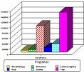
POST-INVERSIÓN
Operación y mantenimiento del PIP
Ejecución de gastos previstos para la operación y mantenimiento del bien o servicio.
Evaluación Ex – post
Determina el grado de cumplimiento
de los objetivos y metas del PIP.
Mide la eficiencia, eficacia e impacto
de los componentes del PIP.

Slide 24
ETAPAS DEL PERFIL
II Identificación
III Formulación
I Aspectos
Generales
IV Evaluación

Slide 25
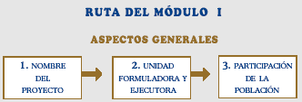
I. ASPECTOS GENERALES
4. MARCO
DE
REFERENCIA

Slide 26

1 NOMBRE DEL PROYECTO
El nombre debe ser claro, de tal manera que permita, sólo al leerlo, formarse una idea de lo que se persigue con su ejecución.
El nombre debe identificar al proyecto durante toda su vida.
Hay 3 preguntas clave que ayudan a definir correctamente el nombre del PIP:
  ¿Qué se va a hacer?.- El tipo de Intervención
  ¿Cuál es el bien o servicio a intervenir?.- El Objeto de la
  Intervención
  ¿Dónde se va a realizar?.- La Ubicación de la intervención

Slide 27
EJEMPLOS DE NOMBRE DE UN PROYECTO
¿QUE SE VA A HACER? | ¿CUAL ES EL BIEN O SERVICIO A INTERVENIR? | ¿DONDE SE VA A LOCALIZAR? | NOMBRE DEL PROYECTO DEFINIDO
CONSTRUIR | LA PISTA Y VEREDAS | ASOCIACIÓN DE VIVIENDA SAN PEDRO DE COPA | CONSTRUCCIÓN DE PISTA Y VEREDAS EN LA ASOC. DE VIV. SAN PEDRO DE COPA DSMP
IMPLEMENTAR | EL SISTEMA DE SEGURIDAD CIUDADANA | DISTRITO DE SAN MARTÍN DE PORRES | IMPLEMENTACIÓN DEL SISTEMA DE SEGURIDAD CIUDADANA EN EL DSMP
REHABILITAR | EL SISTEMA DE RIEGO | URB. LOS ANDES | REHABILITACIÓN DEL SISTEMA DE RIEGO EN LA URB. LOS ANDES
CONSTRUIR | UNA LOSA DEPORTIVA | ASOC. DE VIVIENDA LOS ROBLES | CONSTRUCCIÓN DE UNA LOSA DEPORTIVA EN LA ASOC. DE VIVIENDA LOS ROBLES

Slide 28
1.2. UNIDAD FORMULADORA Y UNIDAD EJECUTORA
UNIDAD FORMULADORA (UF)
Encargada de la formulación de los estudios de Pre-inversión del PIP, Es importante que los estudios formulados por una determinada UF estén relacionados con las funciones de su competencia.
UNIDAD EJECUTORA (UE)
Encargada de la ejecución del Proyecto. Asimismo, no necesariamente la institución o entidad que tiene el dinero para desarrollar un proyecto es quién lo ejecuta, lo importante es que tenga las capacidades técnicas y competencias.

Slide 29
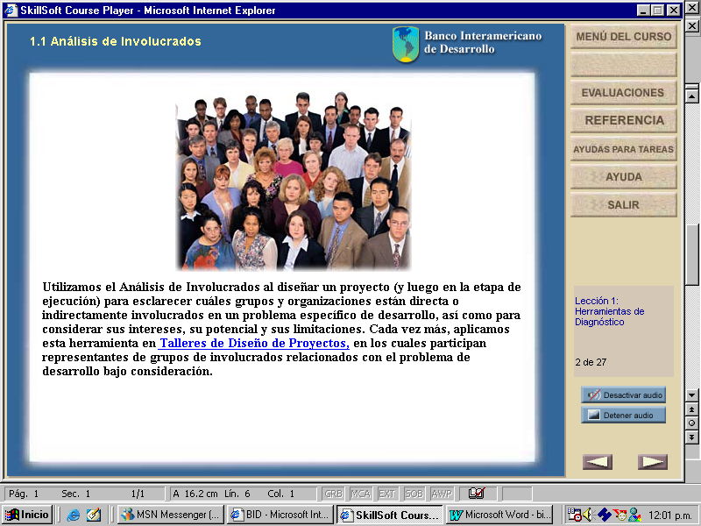
1.3 PARTICIPACIÓN DE LA POBLACION
¿Por qué es importante la participación de la población o beneficiarios y entidades involucradas?
TODOS LOS INVOLUCRADOS dan su punto de vista acerca del problema.
Conocer los beneficios y los efectos indirectos del Proyecto.
Asumir compromisos de Cofinanciamiento, Mantenimiento del PIP.

Slide 30

1.3. PARTICIPACIÓN DE POBLACIÓN (INVOLUCRADOS Y BENEFICIARIOS)
La importancia de la participación de las entidades involucradas y de la población radica en que TODOS conozcan y den su punto de vista sobre cual sería el problema y las posibles soluciones, de manera que todos los involucrados conozcan sus beneficios y los costos de operación y mantenimiento.
Ningún proyecto puede ser exitoso, si desde un comienzo no es participativo.
El proyecto debe mencionar el grado de conocimiento y participación de la población en el mismo. (Formalizar los compromisos asumidos)

Slide 31
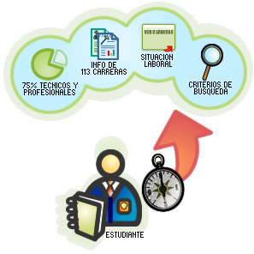
1.4 MARCO DE REFERENCIA
Breve resumen de sus antecedentes.
  Breve descripción del proyecto
  Señalar como se enmarca el proyecto en el contexto
  local y regional y, en los lineamientos de la política
  sectorial.
  Señalar la competencia del proyecto (GN, GR o GL).

Slide 32
GRACIAS POR SU ATENCIÓN…
Dr. Pelayo HILARIO VALENZUELA
E-mail: pelayo.hilario@unsch.edu.pe
RPC: 989173422, RPM: 976660554

